Slide 1
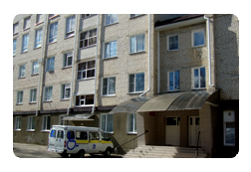
Вас приветствует учитель математики Гановичева Анна Николаевна, учитель высшей категории, почетный работник народного образования, ветеран труда.
Стаж педагогической работы – 41 год.

Slide 2
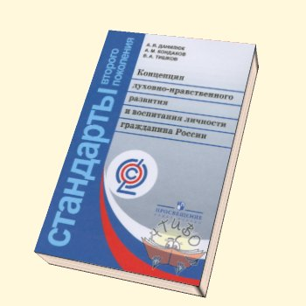
Внеурочная деятельность как ресурс математического образования
Создание условий для развития математической речи учащихся в
условиях перехода на ФГОС нового поколения

Slide 3
Основная педагогическая идея
Необходимым условием формирования всей системы универсальных и предметных (математических) действий является развитие математической речи школьников. Новый стандарт основного общего школьного образования рассматривает речь как необходимый компонент личностных, метапредметных и предметных результатов обучения.

Slide 4
Системно-методологической основой развития математической речи школьников является деятельностный и лично-ориентированный походы.

Slide 5
Основная педагогическая идея опыта:
Развитие речи учащихся должно быть естественным образом вплетено в учебный процесс, являться целью каждого урока математики, каждого внеурочного занятия или мероприятия.

Slide 6
«Язык не есть только говор и речь:
язык есть образ всего внутреннего человека – его ум, того, что называется сердцем, он выразитель воспитания, всех сил умственных и нравственных»
И.Я.Гончаров.

Slide 7
Математика – фундаментальная наука, представляющая языковые средства другим наукам; тем самым она выявляет их структурную взаимосвязь и способствует нахождению самых общих законов природы.
Свободная энциклопедия.

Slide 8
Речевые модульные технологии:
Дискуссионно-диалоговые технологии.
Технология «Дебаты».
Технология проблемного диалога.
Технология «Педагогические мастерские»
Технология «Диспуты»

Slide 9
Формы и методы развития речи учащихся на уроках математики и во внеурочной деятельности
Словарная работа
Работа с учебником
Дидактические развивающие игры
Различные способы решения задач
Проекты, практические работы
Дискуссии, диспуты, дебаты
Беседы, стихи, сказки, «Живые задачи» и др.

Slide 10
Словарная работа
Дежурные слова на каждом уроке, ведение математического словаря.
Словарные диктанты как элемент самостоятельной работы
Мнемонические правила
Разбор математических понятий
Вводные беседы
Рубрики в учебнике «Говори правильно»

Slide 11
Работа с учебником
Выделение основных понятий, формул
Работа с устными заданиями
Изучение исторического материала
Рубрики в учебнике «Говори правильно»
Решение задач и упражнений по изучаемой теме с объяснением приемов вычисления

Slide 12
Дидактические игры и упражнения
Объяснение решения типовых задач по цепочке
«Деловые игры»(Математическое домино, Брейн-ринг , Колесо Фортуны и др.)
Упражнения в группах «Помоги товарищу» идр.
«Живые задачи»

Slide 13
Различные способы решения задач
Урок одной задачи
Урок – конкурс на лучшее решение задачи
Задачи практического содержания
Работа в парах и группах по решению задач
Подбор или составление своих задач по изучаемой теме

Slide 14
Проекты, практические работы
Проектная деятельность
Различные практические работы и задания: задачи на нахождение расстояния на карте или на местности с учетом масштаба, построение плана своей комнаты, квартиры, нахождение расстояния до недоступного предмета, составление диаграмм и др.

Slide 15
Дискуссии, диспуты, дебаты, софизмы
Дискуссии одного вопроса (Назовите профессии в которых нельзя обойтись без знания математики)
Дебаты. (Нужны ли дроби в нашей жизни? Можно ли обойтись без знания темы «Проценты»?)
Диспуты («Магическая сила единицы», «Нуль – ничто и нечто», «Велик и разнообразен мир точек»,
«Такие необычайные обычные числа», «В нашей жизни, очень модной, можно жить без производной», «Много или мало», «Мы на диспуте, аврал, обсуждаем интеграл!».

Slide 16
Спасибо за внимание

